Slide 1

GIÁO DỤC THỂ CHẤT Đề tài: Ném xa bằng một tay TCVĐ: Vũ điệu hóa đá Lứa tuổi: Mẫu giáo lớn Số lượng: 20-24 trẻ Giáo viên: Lê Thị Tuyết Mai
PHÒNG GD & ĐT QUẬN LONG BIÊN
TRƯỜNG MẦM NON HOA TRẠNG NGUYÊN

Slide 2
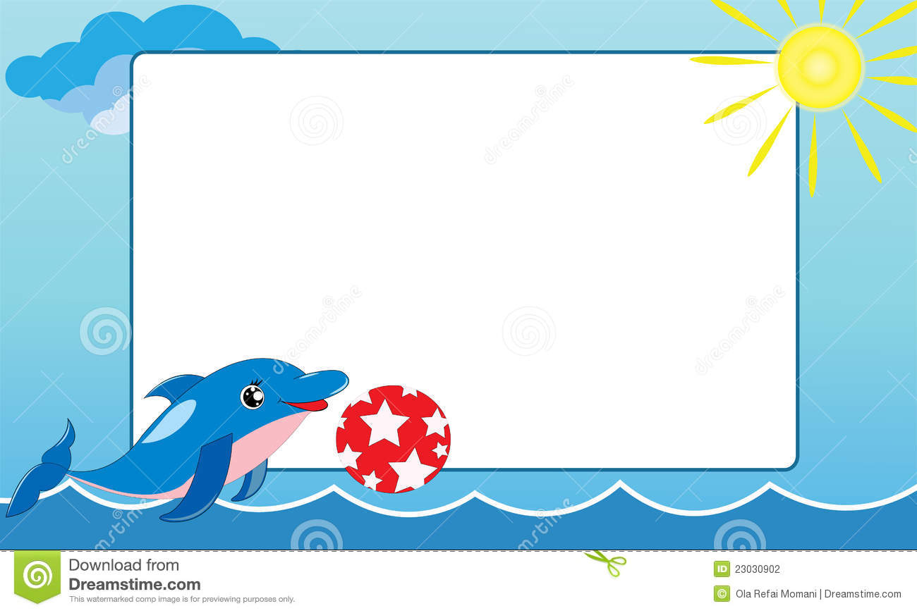

Khởi động

Slide 3

Hồi tĩnh

